Slide 1
Презентация для учебника
Козлова С. А., Рубин А. Г.
«Математика, 6 класс. Ч. 1»
ГЛАВА IV ПРОПОРЦИИ
4.4 Прямая и обратная пропорциональные зависимости
Школа 2100
school2100.ru

Slide 2
Прямая и обратная пропорциональные зависимости
Прямо пропорциональные
величины
Если нам известно,
что скорость автомобиля составляет 60 км/ч,
то мы можем рассчитать пройденное
им расстояние за любой отрезок времени:
Данные этой таблицы подчиняются зависимости:
если время увеличить (уменьшить)
в некоторое число раз,
то и расстояние увеличится (уменьшится)
в это же число раз.
Данные этой таблицы подчиняются зависимости:
если время увеличить (уменьшить) в некоторое число раз, то и расстояние увеличится (уменьшится) в это же число раз.
то есть связь
между значениями времени и значениями расстояния можно записать в виде пропорции:

Slide 3
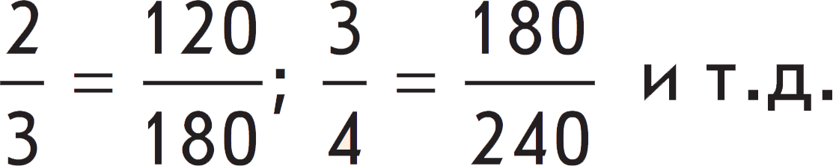
Прямая и обратная пропорциональные зависимости
Прямо пропорциональные
величины
Cвязь между
значениями времени
и значениями расстояния
можно записать в виде пропорции:

Slide 4
Прямая и обратная пропорциональные зависимости
Определение прямо пропорциональных величин
Если две величины
связаны между собой так,
что с увеличением (уменьшением) одной в несколько раз
вторая увеличивается (уменьшается)
во столько же раз,
то такие величины называются
прямо пропорциональными.

Slide 5
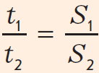
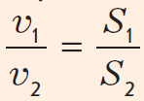
Прямая и обратная пропорциональные зависимости
Прямо пропорциональные
величины
Если две величины
прямо пропорциональны,
то отношение любых двух значений
первой величины равно отношению соответствующих значений
второй величины.
Примеры
– при постоянной скорости
– при постоянном времени

Slide 6
Прямая и обратная пропорциональные зависимости
Прямо пропорциональные
величины
Примеры прямо пропорциональных величин:
количество товара и его стоимость при постоянной цене
длина прямоугольника и его площадь при постоянной ширине
объём параллелепипеда и площадь его основания
при постоянной высоте
величина дроби и её числитель при постоянном знаменателе
объём выполненной работы и затраченное на неё время
при постоянной производительности труда
производительность труда и объём выполненной работы
при постоянном времени
длина пути, проходимого равномерно движущимся телом,
и время его движения
скорость и длина пути при постоянном времени

Slide 7
Прямая и обратная пропорциональные зависимости
Прямо пропорциональные
величины
Пример
За 2 часа машина прошла 120 км.
Требуется узнать, какое расстояние она пройдёт
за 6 ч, если скорость останется неизменной.
Метод 1
Сначала узнаем, во сколько раз увеличится время движения:
6 : 2 = 3 раза.
Следовательно, путь так же увеличится в три раза:
120 · 3 = 360 (км).

Slide 8
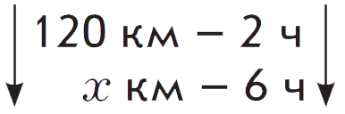
Прямая и обратная пропорциональные зависимости
Прямо пропорциональные
величины
Пример
За 2 часа машина прошла 120 км.
Требуется узнать, какое расстояние она пройдёт
за 6 ч, если скорость останется неизменной.
Метод 2
Условие этой задачи можно записать так:
Одинаково направленные стрелки показывают,
что величины прямо пропорциональны, то есть отношение значений расстояния 120 : х
равно отношению
соответствующих значений времени 2 : 6.

Slide 9
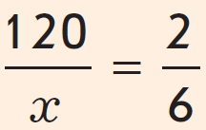
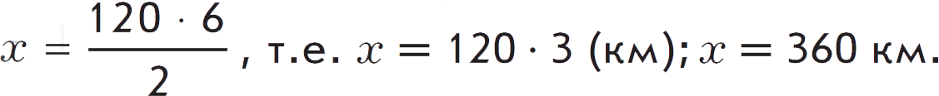
Прямая и обратная пропорциональные зависимости
Прямо пропорциональные
величины
Пример
За 2 часа машина прошла 120 км.
Требуется узнать, какое расстояние она пройдёт
за 6 ч, если скорость останется неизменной.
Метод 2
Составим пропорцию: .
Теперь решим её:

Slide 10
Прямая и обратная пропорциональные зависимости
Прямо пропорциональные
величины
Часто вместо
«прямо пропорциональные величины»
говорят короче:
«пропорциональные величины».

Slide 11
Прямая и обратная пропорциональные зависимости
Характеристическое свойство прямо пропорциональных величин
Если две величины
прямо пропорциональны,
то их частное –
величина постоянная,
и наоборот,
если частное двух величин постоянно, то эти величины прямо пропорциональны.

Slide 12
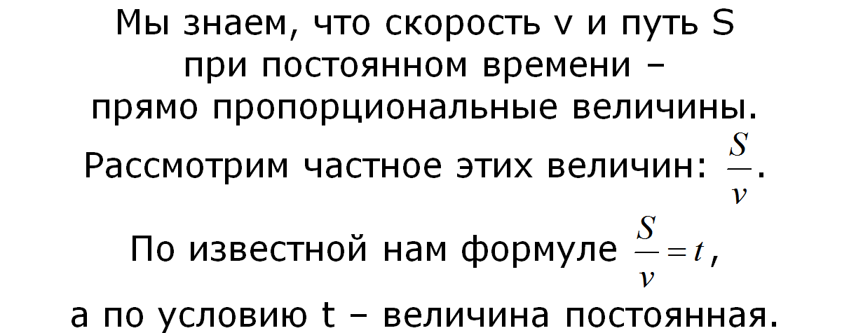
Прямая и обратная пропорциональные зависимости
Характеристическое свойство прямо пропорциональных величин
Пример 1

Slide 13
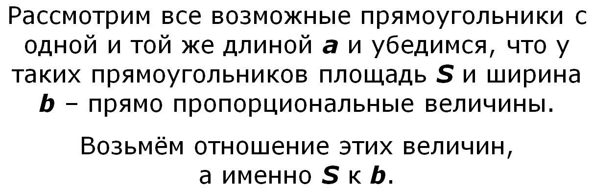
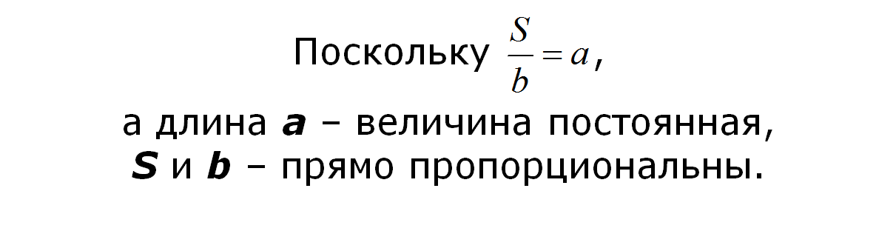
Прямая и обратная пропорциональные зависимости
Характеристическое свойство прямо пропорциональных величин
Пример 2

Slide 14
Прямая и обратная пропорциональные зависимости
Характеристическое свойство прямо пропорциональных величин
Теперь ясно, почему при перечислении
пар прямо пропорциональных величин
обычно упоминается условие постоянства некоторой третьей величины.
Проанализировав пары известных
прямо пропорциональных величин,
можно обнаружить третью величину
(частное этих величин) и убедиться,
что она постоянна.
Проведём рассуждение,
доказывающее в общем виде утверждение
о постоянности частного
прямо пропорциональных величин*.

Slide 15
Прямая и обратная пропорциональные зависимости
Характеристическое свойство прямо пропорциональных величин
Предположим, что величины a и b –
прямо пропорциональны.
Возьмём конкретное значение a₁ величины a
и соответствующее ей значение b₁ величины b.
Если a₁ увеличить в k раз и получить
a₂ = k · a₁,
то b₁ тоже увеличится в k раз и получится
b₂ = k · b₁.

Slide 16
Прямая и обратная пропорциональные зависимости
Характеристическое свойство прямо пропорциональных величин
Сравним между собой частные
и убедимся, что они равны.
a₁
a₂
=
b₁
b₂
Действительно:
a₂
k · a₂
a₁
=
=
b₂
k · b₂
b₁
И наоборот,
предположим, что частное величин a и b постоянно, скажем,
a
=
m
b

Slide 17
Прямая и обратная пропорциональные зависимости
Характеристическое свойство прямо пропорциональных величин
Рассмотрим a₁ и a₂ – два значения величины a;
а так же b₁ и b₂ – соответствующие им
значения величины b.
Убедимся, что если
a₂ = k · a₁,
то и b₂ = k · b₁.
Так как
a₁
a₂
a₁
a₂
=
m и
=
m, то .
=
b₁
b₂
b₁
b₂
Поменяем местами a₁ и b₂, получим
a₂
b₂
=
a₁
b₁

Slide 18
Прямая и обратная пропорциональные зависимости
Характеристическое свойство прямо пропорциональных величин
Но поскольку
или b₂ = k · b₁,
в чём и требовалось убедиться.
a₂
b₂
=
k, то и
=
k
a₁
b₁
Можно утверждать следующее:
Если величины a и b прямо пропорциональны, то они связаны между собой формулой
или a = m · b,
где m – некоторая постоянная величина.
a
=
m,
b

Slide 19
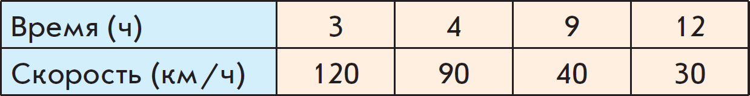
Прямая и обратная пропорциональные зависимости
Обратно пропорциональные
величины
Известно, что длина пути составляет 360 км. Зависимость скорости и времени движения
на этом отрезке пути задана таблицей:
Данные таблицы подчиняются зависимости:
если скорость движения уменьшить (увеличить) в некоторое число раз, то время движения увеличится (уменьшится) во столько же раз.

Slide 20
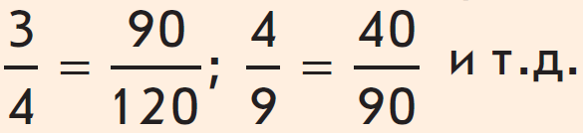
Прямая и обратная пропорциональные зависимости
Обратно пропорциональные
величины
Связь между
значениями скорости
и значениями времени
можно записать в виде пропорции:

Slide 21
Прямая и обратная пропорциональные зависимости
Определение обратно пропорциональных величин
Если две величины
связаны между собой так,
что с увеличением (уменьшением) одной в несколько раз
вторая уменьшается (увеличивается)
во столько же раз,
то такие величины называются
обратно пропорциональными.

Slide 22
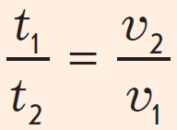
Прямая и обратная пропорциональные зависимости
Обратно пропорциональные
величины
Если две величины
обратно пропорциональны,
то отношение любых двух значений
первой величины равно обратному отношению соответствующих значений
второй величины.
Пример
– при неизменном расстоянии

Slide 23
Прямая и обратная пропорциональные зависимости
Обратно пропорциональные
величины
Примеры обратно пропорциональных величин:
количество товара и его цена
при одинаковой стоимости покупки
скорость и время движения равномерно движущегося объекта при одинаковой длине пути
производительность труда и время работы
при одинаковом объёме работы
число рабочих и время выполнения ими заданной работы
при одинаковой производительности труда всех рабочих
величина дроби и её знаменатель при постоянном числителе

Slide 24
Прямая и обратная пропорциональные зависимости
Обратно пропорциональные
величины
Пример
Машина затратила 2 часа на движение по некоторому участку пути со скоростью 50 км/ч. Требуется узнать, за какое время она пройдёт этот же участок пути, если её скорость будет 100 км/ч.
Метод 1
Сначала узнаем, во сколько раз увеличится скорость движения:
100 : 50 = 2 раза.
Следовательно, время движения уменьшится в 2 раза
и станет равным:
2 : 2 = 1 ч.

Slide 25
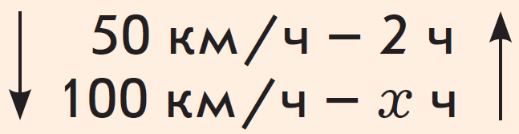
Прямая и обратная пропорциональные зависимости
Обратно пропорциональные
величины
Пример
Машина затратила 2 часа на движение по некоторому участку пути со скоростью 50 км/ч. Требуется узнать, за какое время она пройдёт этот же участок пути, если её скорость будет 100 км/ч.
Метод 2
Условие этой задачи можно записать так:
Противоположно направленные стрелки показывают,
что величины обратно пропорциональны, то есть
отношение значений скорости 50 : 100
равно обратному отношению
соответствующих значений времени х : 2.

Slide 26

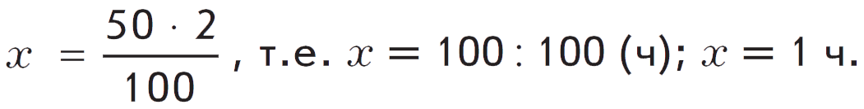
Прямая и обратная пропорциональные зависимости
Обратно пропорциональные
величины
Пример
Машина затратила 2 часа на движение по некоторому участку пути со скоростью 50 км/ч. Требуется узнать, за какое время она пройдёт этот же участок пути, если её скорость будет 100 км/ч.
Метод 2
Составим пропорцию: .
Найдём неизвестный член пропорции:

Slide 27
Прямая и обратная пропорциональные зависимости
Характеристическое свойство обратно пропорциональных величин
Если две величины
обратно пропорциональны,
то их произведение –
величина постоянная,
и наоборот,
если произведение двух величин постоянно,
то эти величины обратно пропорциональны.

Slide 28
Прямая и обратная пропорциональные зависимости
Характеристическое свойство обратно пропорциональных величин
Пример 1
Скорость v и время движения t
при постоянном пути S –
обратно пропорциональные величины.
Рассмотрим произведение этих величин: v · t.
По известной нам формуле v · t = S,
а по условию S – величина постоянная.

Slide 29

Прямая и обратная пропорциональные зависимости
Характеристическое свойство обратно пропорциональных величин
Пример 2
Рассмотрим все возможные прямоугольные треугольники с одной и той же площадью S и убедимся, что длины их катетов а и b – обратно пропорциональные величины.
Вспомним формулу площади прямоугольного треугольника:
отсюда а · b = 2S, то есть произведение катетов есть величина постоянная, значит,
они обратно пропорциональны.

Slide 30
Прямая и обратная пропорциональные зависимости
Характеристическое свойство обратно пропорциональных величин
Теперь ясно, почему при перечислении
пар обратно пропорциональных величин
обычно упоминается условие постоянства некоторой третьей величины.
Проанализировав пары известных
Обратно пропорциональных величин,
можно обнаружить третью величину
(частное этих величин) и убедиться,
что она постоянна.
Проведём рассуждение,
доказывающее в общем виде утверждение
о постоянности произведения
обратно пропорциональных величин*.

Slide 31
Прямая и обратная пропорциональные зависимости
Характеристическое свойство обратно пропорциональных величин
Предположим, что величины a и b –
Обратно пропорциональны.
Возьмём конкретное значение a₁ величины a
и соответствующее ей значение b₁ величины b.
Если a₁ увеличить в k раз и получить
a₂ = k · a₁,
то b₁ уменьшится в k раз и получится
b₂ =
b₁
k

Slide 32
Прямая и обратная пропорциональные зависимости
Характеристическое свойство обратно пропорциональных величин
Убедимся, что произведения
a₁ · b₁ и a₂ · b₂
равны.
Действительно:
b₁
k · a₁ · b₁
a₂ · b₂ = k · a₁ ·
=
=
a₁ · b₁
k
k
И наоборот,
предположим, что произведени величин a и b постоянно, скажем,
a · b = n.

Slide 33
Прямая и обратная пропорциональные зависимости
Характеристическое свойство обратно пропорциональных величин
Рассмотрим a₁ и a₂ – два значения величины a;
а так же b₁ и b₂ – соответствующие им
значения величины b.
Убедимся, что если
a₂ = k · a₁,
b₁
то b₂ = .
k
Так как
a₁ · b₁ = n и a₂ · b₂ = n, то a₁ · b₁ = a₂ · b₂.

Slide 34
Прямая и обратная пропорциональные зависимости
Характеристическое свойство прямо пропорциональных величин
Тогда имеем:
в чём и требовалось убедиться.
a₁ · b₁
a₁ · b₁
b₁
b₂=
=
=
a₂
k · a₁
k
Можно утверждать следующее:
Если величины a и b –
обратно пропорциональны, то они связаны между собой формулой
a · b = n,
где n – некоторая постоянная величина.
n
или a ,
=
b

Slide 35
Прямая и обратная пропорциональные зависимости
Важное замечание
Обратите внимание:
если одна величина увеличивается,
когда увеличивается другая,
то это не обязательно означает,
что они прямо пропорциональны.
Нужно ещё, чтобы увеличение обеих величин происходило в одинаковое число раз.
Пример
С увеличением одного из слагаемых
Увеличивается и сумма,
однако было бы ошибочно считать,
что сумма прямо пропорциональна этому слагаемому, так как они увеличиваются не в одинаковое число раз.

Slide 36
Прямая и обратная пропорциональные зависимости
Делимость.
Свойства делимости
ПРОВЕРЬТЕ СЕБЯ
ПРОВЕРЬТЕ СЕБЯ
Ответьте на следующие вопросы:
Какие величины называются прямо пропорциональными? Приведите примеры таких величин. Укажите их характеристическое свойство.
Какие величины называются обратно пропорциональными? Приведите примеры таких величин. Укажите их характеристическое свойство.
Верно ли, что если с уменьшением одной величины, друга величина увеличивается, то они обратно пропорциональные величины?
Человек проходил за минуту 30 метров, сколько метров он пройдет за 12 минут, если будет идти с той же скоростью?
Товар стоит 1000 рублей и на зарплату человек мог купить 12 единиц товара. Товар увеличился в цене до 3000 рублей.
Сколько теперь единиц товара можно купить на туже зарплату?

